Slide 1
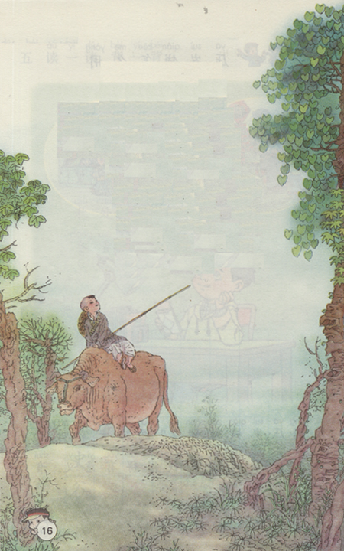
《古诗两首》其一
《所见》

Slide 2
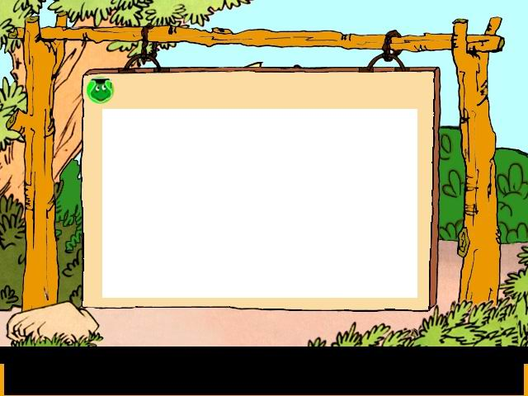
所 见
作者所看见的
清 袁枚

Slide 3
zhèn
yuè
所 牧童 振 林樾
欲 捕 蝉 闭 立
牧童：放牛的孩子
振：振荡，说明牧童的歌声嘹亮
樾：枝叶稠密的树林

Slide 4
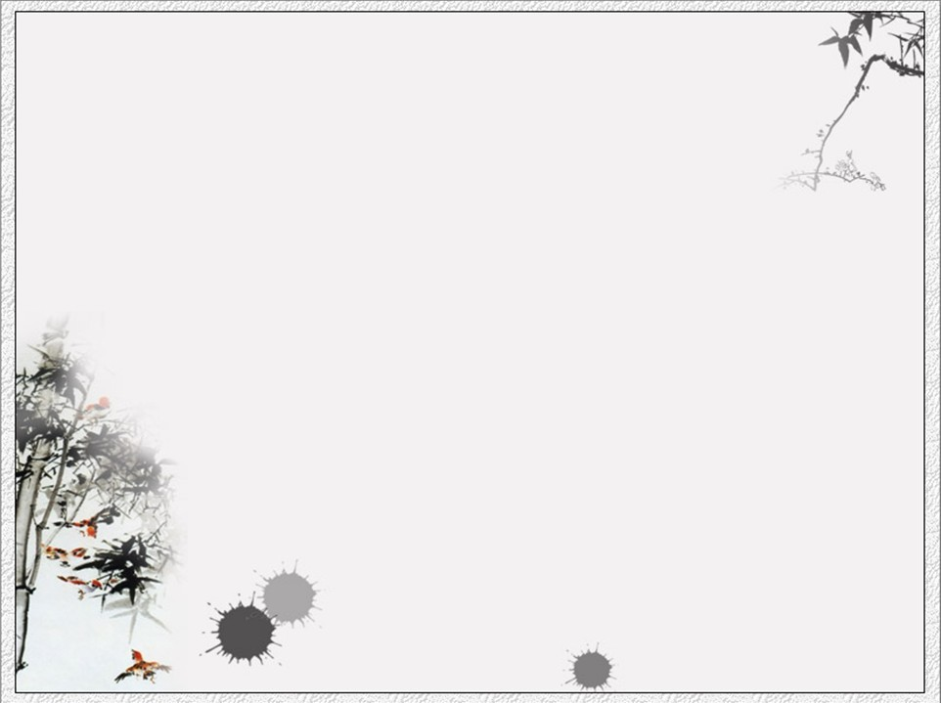
写字识字
所：这个字撇画较多，左边第一笔不要写成横，第二笔不要写成竖，左边的不要写成“口”。右边的“斤”第二笔要写长些。
牧：左边“牜”，第三笔是竖，收笔不能向左出钩。
振：右边“辰”略宽些，注意“辰”上边不要少一横，
下边不要再写撇。
欲：左边略宽些。“谷”做偏旁，第四笔写成点。
鸣：左边“口字旁”略高。“鸟”字末笔是横不是提。

Slide 5
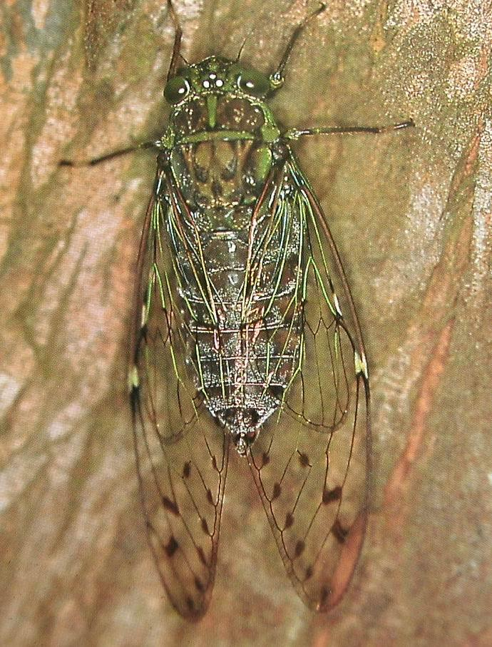

Slide 6

所见
袁枚
牧童/骑/黄牛，
歌声/振/林樾。
意欲/捕/鸣蝉，
忽然/闭/口立。

Slide 7
牧童骑黄牛，
歌声振林樾。

Slide 8
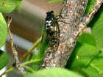
意欲捕鸣蝉，
忽然闭口立。

Slide 9
诗歌释义
牧童骑在黄牛背上，
歌声在树林中回荡。
心想捕捉鸣叫的知了，
马上站在树下一声不响。

Slide 10
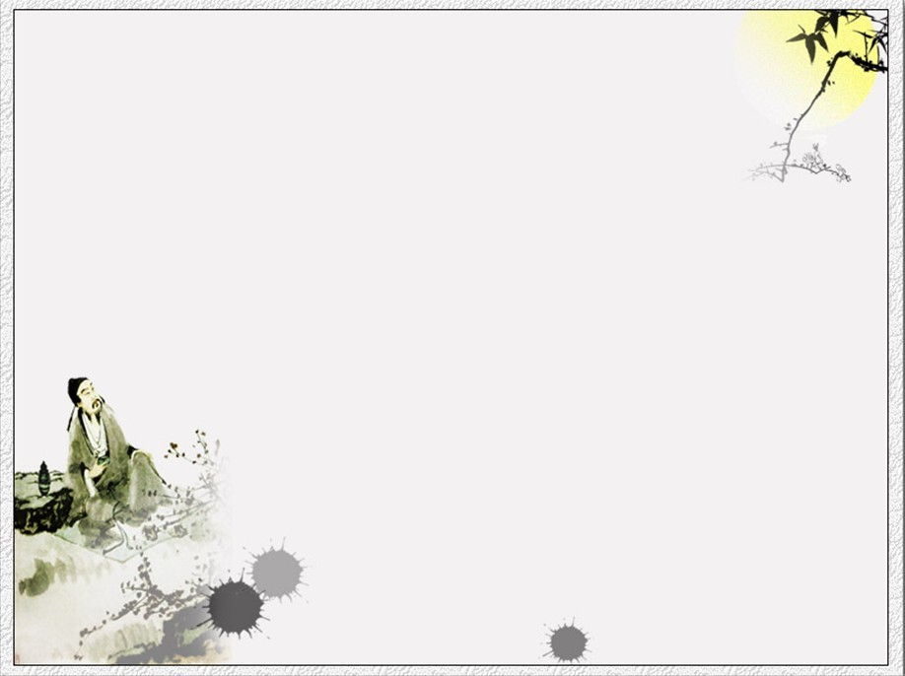
诗歌赏读
这首古诗情景交融，适合反复诵读体会意境。
朗读前两行时，要想象牧童中午放牛归来骑在黄牛背上，大声地唱着歌儿的样子，读出悠然愉快的情调。
读后两行时，要想象牧童走着走着，听见树上鸣叫的知了，想去捉它，马上停止唱歌，静静地站在树下盯住那只知了的神态，读出动作神态的突然变化，表现牧童的灵活机敏。

Slide 11
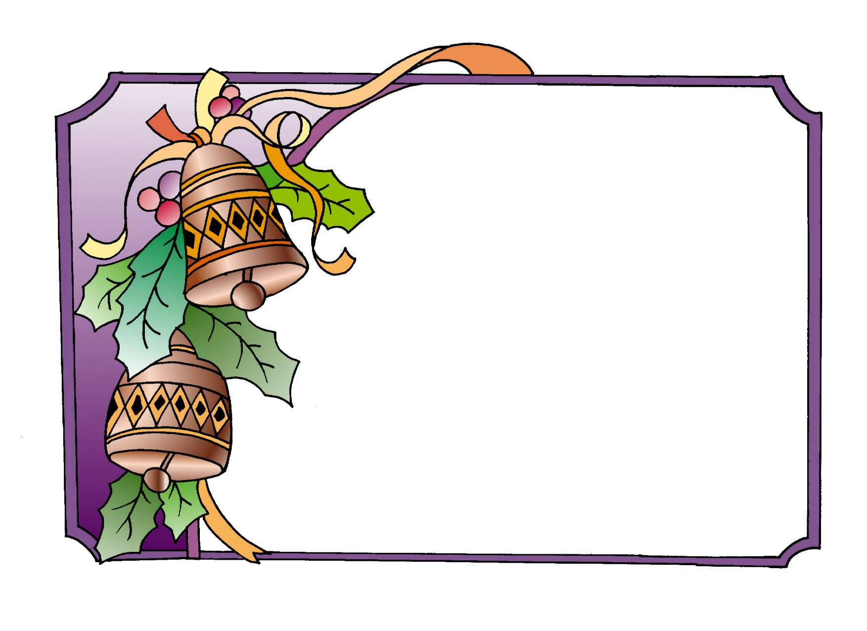
拓展欣赏
chuí
小儿垂钓
（唐）胡令能
蓬头稚子学垂纶，
侧坐莓苔草映身。
路人借问遥招手，
怕得鱼惊不应人。
péng
zhì
lún
cè
yìng
yáo

Slide 12
池上
[唐]白居易
小娃撑小艇，
偷采白莲回。
不解藏踪迹，
浮萍一道开。
chēng
tǐng
zōng
jì

Slide 13
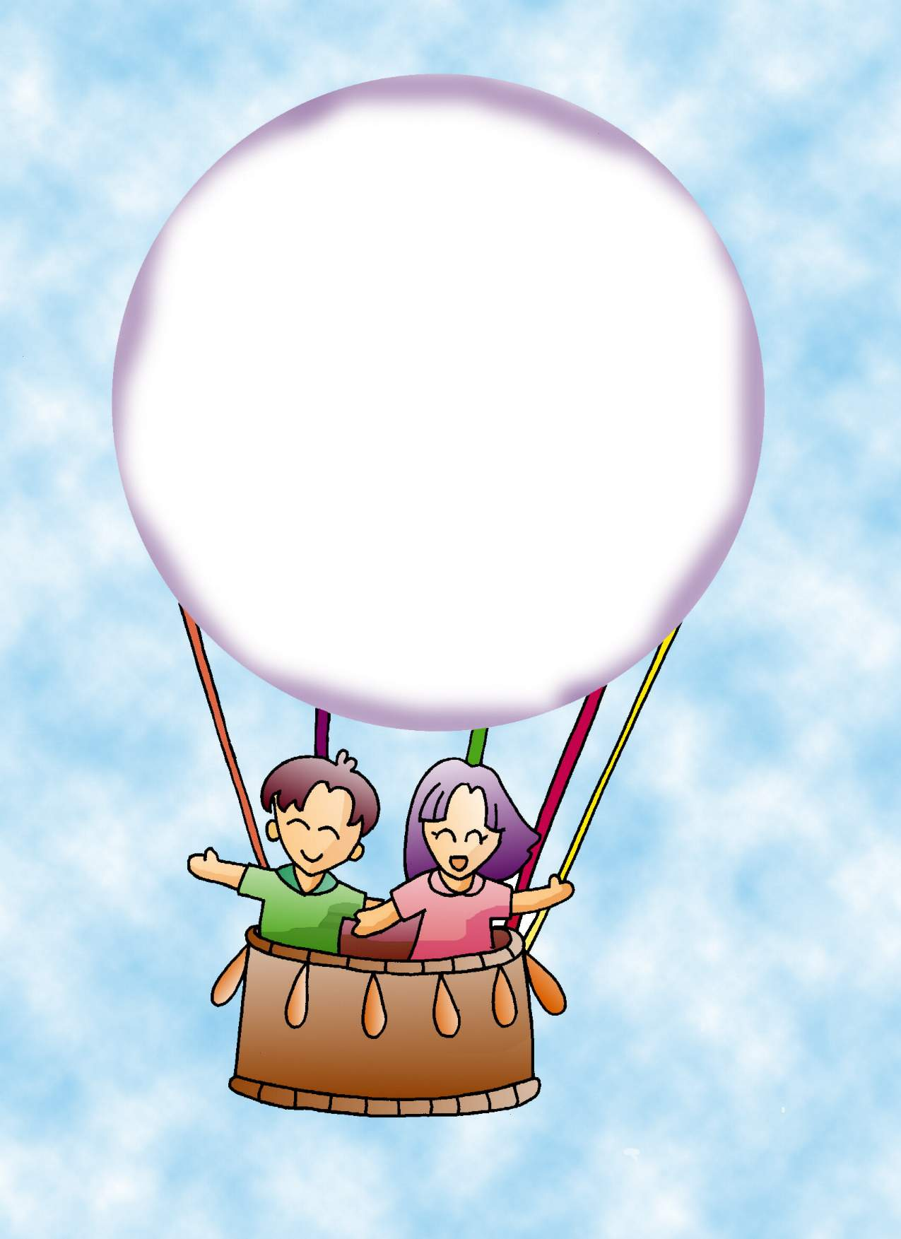
想一想：牧童是怎样捉蝉的呢？他捉到了蝉吗？把这些编成一个故事，讲给大家听。

